Slide 1
SINGLE LINKED LIST (Non Circular)

Slide 2
KONSEP POINTER DAN LINKED LIST
Untuk mengolah data yang banyaknya tidak bisa ditentukan sebelumnya, maka disediakan satu fasilitas yang memungkinan untuk menggunakan suatu perubah yang disebut dengan perubah dinamis (Dinamic variable)
Perubah Dinamis (Dinamic variable) Suatu perubah yang akan dialokasikan hanya pada saat diperlukan, yaitu setelah program dieksekusi.

Slide 3
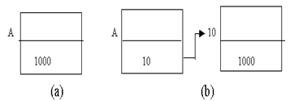
Perbedaan Perubah Statis & Dinamis
Pada perubah statis, isi Memory pada lokasi tertentu (nilai perubah) adalah data sesungguhnya yang akan diolah. Pada perubah dinamis, nilai perubah adalah alamat lokasi lain yang menyimpan data sesungguhnya. Dengan demikian data yang sesungguhnya dapat dimasukkan secara langsung.
Dalam hal cara pemasukkan data dapat diilustrasikan seperti dibawah ini.

Slide 4
DEKLARASI POINTER
Pointer digunakan sebagai penunjuk ke suatu alamat memori Dalam pemrograman C++, Type Data Pointer dideklarasikan dengan bentuk umum : Type Data * Nama Variabel; Type Data dapat berupa sembarang type data, misalnya char, int atau float. Sedangkan Nama veriabel merupakan nama variabel pointer

Slide 5
Contoh penggunaan pointer dalam program C++
Void main() { int x,y,*z; x = 75; //nilai x = 75 y = x; //nilai y diambil dari nilai x z = &x; //nilai z menunjuk kealamat pointer dari nilai x getch(); }

Slide 6
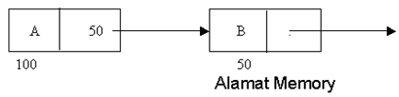
LINKED LIST (LINKED LIST)
Salah satu Struktur Data Dinamis yang paling sederhana adalah Linked List atau Struktur Berkait atau Senarai Berantai, yaitu suatu kumpulan komponen yang disusun secara berurutan dengan bantuan Pointer.
Linked List (Senarai Berantai) disebut juga dengan Senarai Satu Arah (One-Way List). Masing-masing komponen dinamakan dengan Simpul (Node).

Slide 7
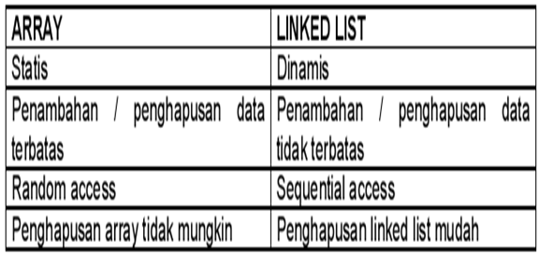
Perbedaan Karakteristik Array dan Linked List

Slide 8
Setiap simpul dalam suatu Linked List terbagi menjadi dua bagian,yaitu : 1. Medan Informasi Berisi informasi yang akan disimpan dan diolah. 2. Medan Penyambung (Link Field) Berisi alamat berikutnya. Bernilai 0, Jika Link tersebut tidak menunjuk ke Data (Simpul) lainnya. Penunjuk ini disebut Penunjuk Nol.
Linked List juga mengandung sebuah variabel penunjuk List, yang biasanya diberi nama START (AWAL) yang berisi alamat dari simpul pertama dalam List

Slide 9
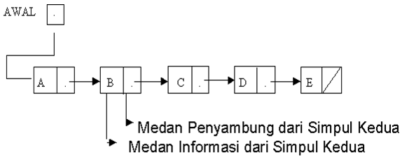
Linked List juga mengandung sebuah variabel penunjuk List, yang biasanya diberi nama START (AWAL) yang berisi alamat dari simpul pertama dalam List

Slide 10
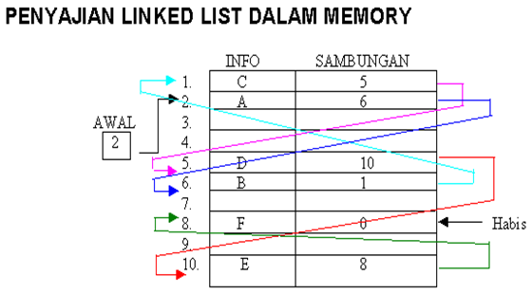

Slide 11
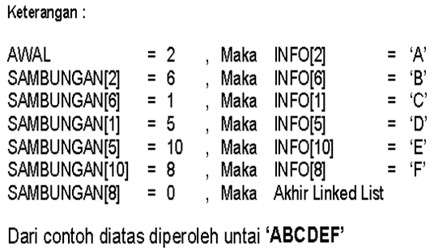

Slide 12
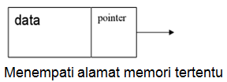
Bentuk Node Single Linked List non Circular
Single : field pointer-nya hanya satu dan satu arah,pada akhir node pointernya menunjuk NULL

Slide 13

Linked List : node-node tersebut saling terhubung satu sama lain.
Setiap node pada linked list mempunyai field yang berisi pointer ke node berikutnya, dan juga memiliki field yang berisi data.
Node terakhir akan menunjuk ke NULL yang akan digunakan sebagai kondisi berhenti pada saat pembacaan isi linked list.

Slide 14
Pembuatan Single Linked List non Circular
Deklarasi Node : typedef struct TNode{ int data; TNode *next; }; Keterangan: Pembuatan struct bernama TNode yang berisi 2 field, yaitu field data bertipe integer dan field next yang bertipe pointer dari TNode

Slide 15
Setelah pembuatan struct, buat variabel head yang bertipe pointer dari TNode yang berguna sebagai kepala linked list.
Digunakan perintah new untuk mempersiapkan sebuah node baru berserta alokasi memorinya, kemudian node tersebut diisi data dan pointer nextnya ditunjuk ke NULL.
TNode *baru; baru = new TNode; baru->data = databaru; baru->next = NULL;

Slide 16
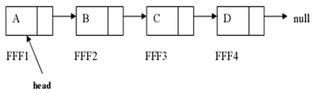
Single Linked List non Circular Menggunakan Head
Dibutuhkan satu buah variabel pointer : head yang akan selalu menunjuk pada node pertama
Deklarasi Pointer Penunjuk Head Single Linked List Manipulasi linked list tidak dapat dilakukan langsung ke node yang dituju, melainkan harus menggunakan suatu pointer penunjuk ke node pertama (Head) dalam linked lis

Slide 17
Deklarasinya sebagai berikut: TNode *head; Fungsi Inisialisasi Single Linked List void init() { head = NULL; } Function untuk mengetahui kondisi Single Linked List Jika pointer head tidak menunjuk pada suatu node maka kosong int isEmpty() { if (head == NULL) return 1; else return 0; }

Slide 18
Menambah Node di Depan
Penambahan node baru akan dikaitan di node paling depan, namun pada saat pertama kali (data masih kosong), maka penambahan data dilakukan dengan cara: node head ditunjukkan ke node baru tersebut.
Prinsipnya adalah mengkaitkan node baru dengan head, kemudian head akan menunjuk pada data baru tersebut sehingga head akan tetap selalu menjadi data terdepan.

Slide 19
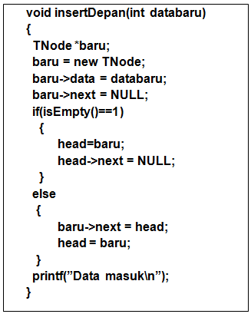
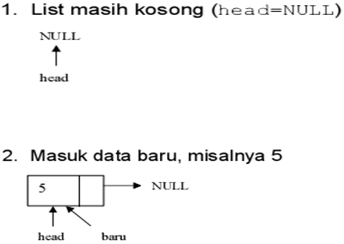
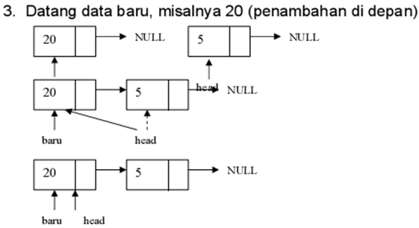

Slide 20
Menambah Node di Belakang
Penambahan data dilakukan di belakang, namun pada saat pertama kali, node langsung ditunjuk oleh head.
Penambahan di belakang membutuhkan pointer bantu untuk mengetahui node terbelakang. Kemudian, dikaitkan dengan node baru.
Untuk mengetahui data terbelakang perlu digunakan perulangan.

Slide 21
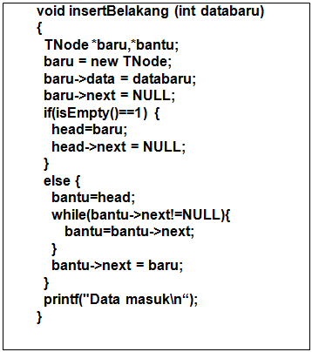
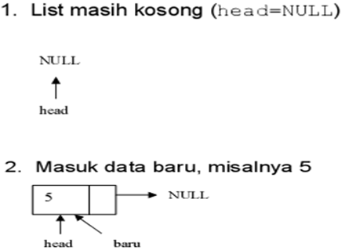
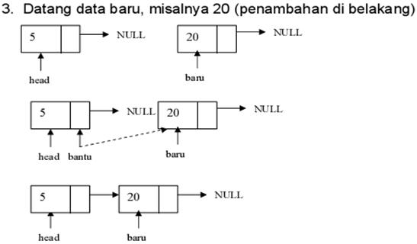

Slide 22
Menghapus Node di Depan
Penghapusan node tidak boleh dilakukan jika keadaan node sedang ditunjuk oleh pointer, maka harus dilakukan penggunakan suatu pointer lain (hapus) yang digunakan untuk menunjuk node yang akan dihapus, barulah kemudian menghapus pointer hapus dengan menggunakan perintah delete.
Sebelum data terdepan dihapus, terlebih dahulu head harus menunjuk ke node berikutnya agar list tidak putus, sehingga node setelah head lama akan menjadi head baru
Jika head masih NULL maka berarti data masih kosong!

Slide 23
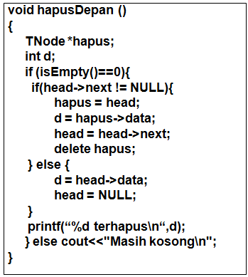
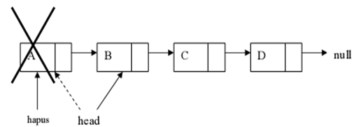

Slide 24
Menghapus Node di Belakang
Membutuhkan pointer bantu dan hapus. Pointer hapus digunakan untuk menunjuk node yang akan dihapus, pointer bantu untuk menunjuk node sebelum node yang dihapus yang akan menjadi node terakhir.
Pointer bantu digunakan untuk menunjuk ke nilai NULL. Pointer bantu selalu bergerak sampai sebelum node yang akan dihapus, kemudian pointer hapus diletakkan setelah pointer bantu. Selanjutnya pointer hapus akan dihapus, pointer bantu akan menunjuk ke NULL.

Slide 25
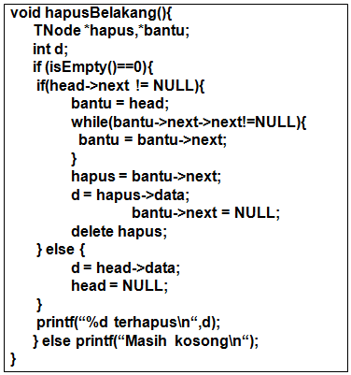
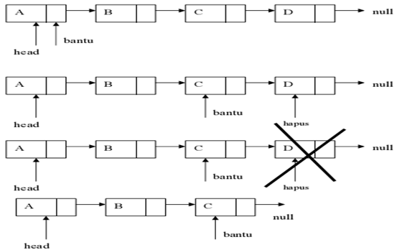

Slide 26
Function untuk menghapus semua elemen Linked List
void clear() { TNode *bantu,*hapus; bantu = head; while(bantu!=NULL) { hapus = bantu; bantu = bantu->next; delete hapus; } head = NULL; }

Slide 27
Menampilkan / Membaca Isi Linked List
Linked list ditelusuri satu-persatu dari awal sampai akhir node. Penelusuran dilakukan dengan menggunakan pointer bantu, karena pointer head yang menjadi tanda awal list tidak boleh berubah/berganti posisi.
Penelusuran dilakukan terus sampai ditemukan node terakhir yang menunjuk ke nilai NULL.
Jika tidak NULL, maka node bantu akan berpindah ke node selanjutnya dan membaca isi datanya dengan menggunakan field next sehingga dapat saling berkait
Jika head masih NULL berarti data masih kosong!

Slide 28
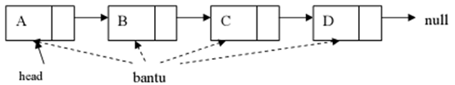
void tampil(){ TNode *bantu; bantu = head; if(isEmpty()==0){ while(bantu!=NULL){ cout<<bantu->data<<" "; bantu=bantu->next; } printf(“\n”); } else printf(“Masih kosong\n“); }

Slide 29
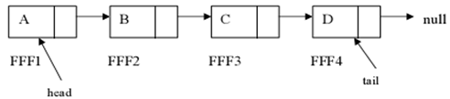
Single Linked List non Circular Menggunakan Head dan Tail
Dibutuhkan dua variabel pointer : head dan tail
Head selalu menunjuk pada node pertama, sedangkan tail selalu menunjuk pada node terakhir.
Kelebihan dari Single Linked List dengan Head & Tail adalah pada penambahan data di belakang, hanya dibutuhkan tail yang mengikat node baru saja tanpa harus menggunakan perulangan pointer bantu.

Slide 30
Inisialisasi Linked List TNode *head, *tail; Fungsi Inisialisasi Linked List void init(){ head = NULL; tail = NULL; } Function untuk mengetahui kondisi LinkedList kosong / tidak int isEmpty(){ if(tail == NULL) return 1; else return 0; }

Slide 31
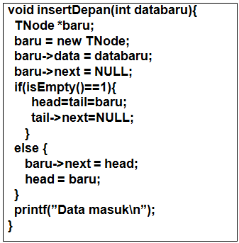
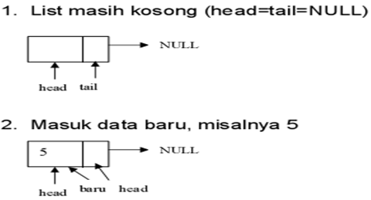
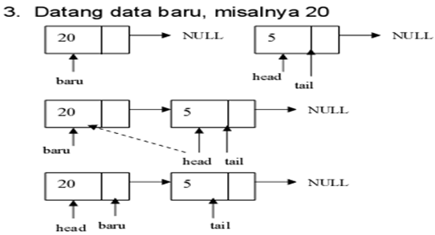
Menambah Node di Depan Dengan Head dan Tail

Slide 32
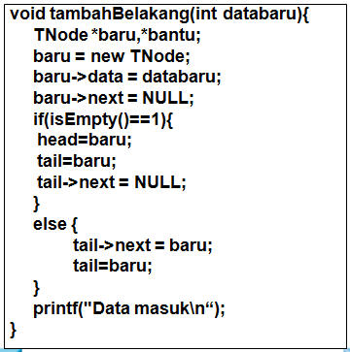
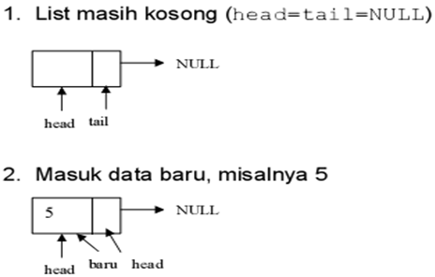
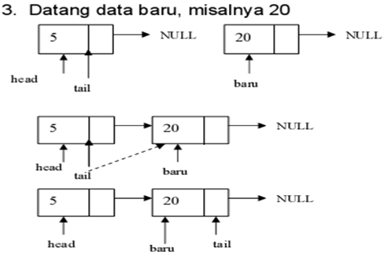
Menambah Node di Belakang Dengan Head dan Tail

Slide 33
Menghapus Node di Depan (Dengan Head dan Tail)
Penghapusan node tidak boleh dilakukan jika keadaan node sedang ditunjuk oleh pointer, maka harus dilakukan penunjukkan terlebih dahulu dengan pointer hapus pada head, kemudian dilakukan pergeseran head ke node berikutnya sehingga data setelah head menjadi head baru, kemudian menghapus pointer hapus dengan menggunakan perintah delete.
Jika tail masih NULL maka berarti list masih kosong!

Slide 34
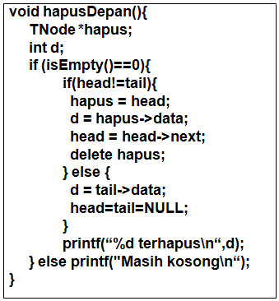
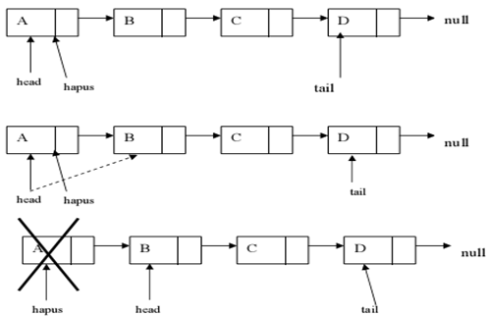

Slide 35
Menghapus Node di Belakang (Dengan Head dan Tail)
Penghapusan node tidak boleh dilakukan jika keadaan node sedang ditunjuk oleh pointer, maka harus dilakukan penunjukkan terlebih dahulu dengan variabel hapus pada tail. Jika tail masih NULL maka berarti list masih kosong!
Dibutuhkan pointer bantu untuk membantu pergeseran dari head ke node berikutnya sampai sebelum tail, sehingga tail dapat ditunjukkan ke bantu, dan bantu tersebut akan menjadi tail yang baru.
Setelah itu hapus pointer hapus dengan menggunakan perintah delete.

Slide 36
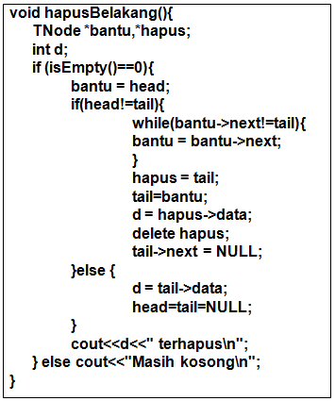
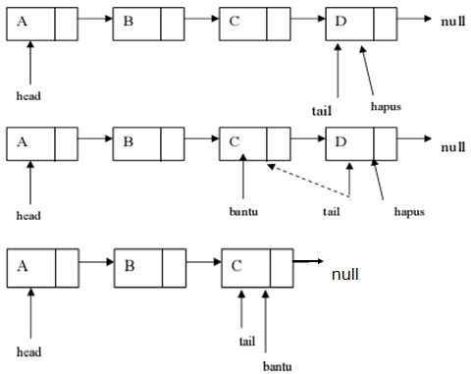

Slide 37
Function untuk menghapus semua elemen LinkedList dengan HEAD & TAIL
void clear() { TNode *bantu,*hapus; bantu = head; while(bantu!=NULL) { hapus = bantu; bantu = bantu->next; delete hapus; } head = NULL; tail = NULL; }

